Slide 1
Geth, Node.js, Solidity, Web3.js

Slide 2
Geth
Geth(Go Ethereum)란
  이더리움 블록체인 네트워크와 상호작용할 수 있게 해주는 명령줄
  인터페이스
    이더리움 프로토콜의 가장 널리 사용되는 구현체 중 하나
    개발자나 고급 사용자가 이더리움 네트워크와 직접적으로 상호작용하고자
    할 때 유용 ⇒ 이더리움 네트워크의 전체 노드를 실행<가장 처음(제네시스 블록)부터 현재까지의 전체 데이터 복사본을 다운로드하고 저장한다는 의미>하며, 사용자가 블록체인과 소통할 수 있는 다양한 기능을 제공
      Metamask 같은 지갑 애플리케이션은 사용자에게 편리한 인터페이스를
      제공하지만, Geth는 더 깊은 수준에서 네트워크를 제어하고 분석할 수 있는
      강력한 도구
        예를 들어, 맞춤형 스크립트를 작성하거나, 네트워크의 특정 상태를
        분석하거나, 스마트 계약 개발 과정에서 디버깅하는 데 사용될 수 있음

Slide 3
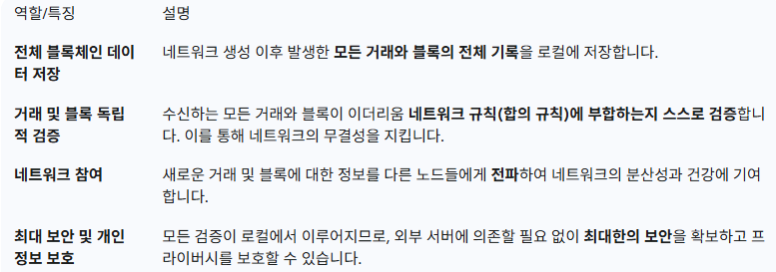
Geth
Geth(Go Ethereum)란
  전체 노드의 역할 및 특징
    Geth를 통해 전체 노드를 실행하면 다음과 같은 역할을 수행

Slide 4
Geth
Geth(Go Ethereum)의 주요 기능
  이더리움 노드 실행
    Geth는 이더리움 블록체인 전체를 다운로드하고 검증하여, 사용자의
    컴퓨터가 이더리움 네트워크의 일부가 되도록 함
    블록체인 데이터의 무결성을 스스로 확인할 수 있게 해줌
  계정 관리
    새로운 이더리움 계정을 생성하고, 잔액을 확인하며, 계정을 잠그거나
    잠금 해제하는 등의 관리를 할 수 있음
  트랜잭션
    이더리움을 다른 계정으로 전송하거나, 스마트 계약을 배포하고 호출하는 등 다양한 트랜잭션을 생성하고 서명할 수 있음

Slide 5
Geth
Geth(Go Ethereum)의 주요 기능
  스마트 계약 상호작용
    스마트 계약을 배포하거나, 이미 배포된 계약의 함수를 호출하고 상태를
    확인할 수 있음
  채굴(Mining)
    과거에는 Geth를 사용하여 이더리움을 채굴할 수 있었지만, 이더리움이
    작업증명(PoW)에서 지분증명(PoS)으로 전환하면서 현재는 채굴 기능이
    주요 용도는 아님

Slide 6

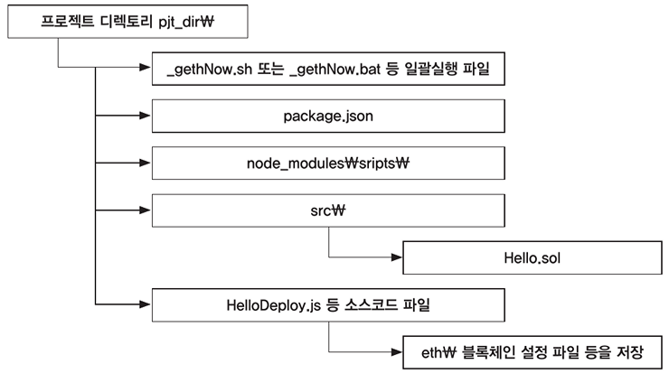
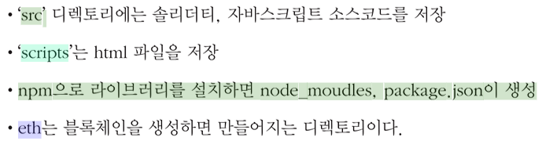
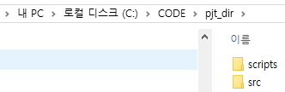
Geth
설치를 위한 디렉토리 구성(개별적인 경우에 해당~~~~)
  최상위 디렉토리 Code를 생성
    개발자는 소스코드를 Code에 저장하는 것이 좋음
  Code 아래 프로젝트 디렉토리 pjt_dir를 생성
    유니코드 지원에 따라 다르겠지만, 디렉토리 이름에 가능하면 한글을
    사용하지 말고 영문으로 작성하며, 공백을 포함하지 않도록 함

Slide 7
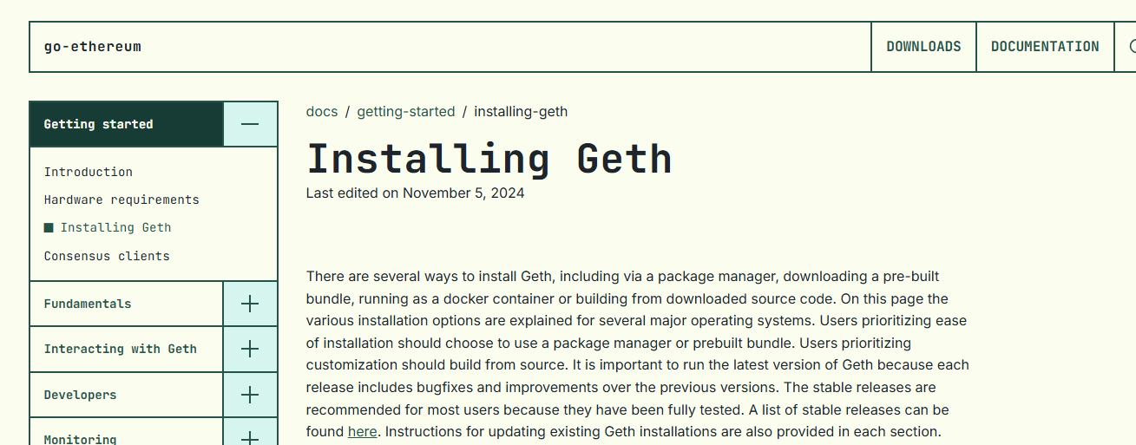
Geth
운영체제에 따라 설치하고 빌드할 수 있는 방법
  https://geth.ethereum.org/docs/getting-started/installing-geth

Slide 8
Geth
윈도우에 Geth(Go Ethereum) 설치 빙법
  설치 파일(Installer)을 이용한 방법
    https://geth.ethereum.org/downloads/에 접속
      윈도우용 Installer 다운로드( .exe installer 파일, 64비트 버전)
      설치 진행 설정을 변경할 필요가 없다면 기본값으로 진행
      환경 변수 설정 확인
        설치 프로그램이 자동으로 환경 변수(PATH)를 설정해주기 때문에,
        별도로 설정할 필요는 없음
        제대로 설치되었는지 확인하기 위해 명령 프롬프트(CMD) 또는
        PowerShell을 열고 geth --help 명령어를 입력 →Geth의 사용법 관련
        정보가 출력되면 성공적으로 설치된 것임

Slide 9
Geth
윈도우에 Geth(Go Ethereum) 설치 빙법
  Zip 파일을 이용한 방법
    https://geth.ethereum.org/downloads/에 접속
      윈도우용 Zip 파일 다운로드 및 압축 해제(파일을 원하는 위치에 압축 해제)
      환경 변수 수동 설정(선택 사항) - 어느 경로에서든 Geth를 실행하려면,
      Geth 실행 파일(geth.exe)이 있는 폴더의 경로를 시스템 환경 변수(PATH)에
      직접 추가
      Geth 실행 - 압축을 해제한 폴더로 이동한 후, geth.exe를 실행하거나,
      환경 변수를 설정했다면 명령 프롬프트에서 geth --help 명령어를 바로
      실행할 수 있음

Slide 10
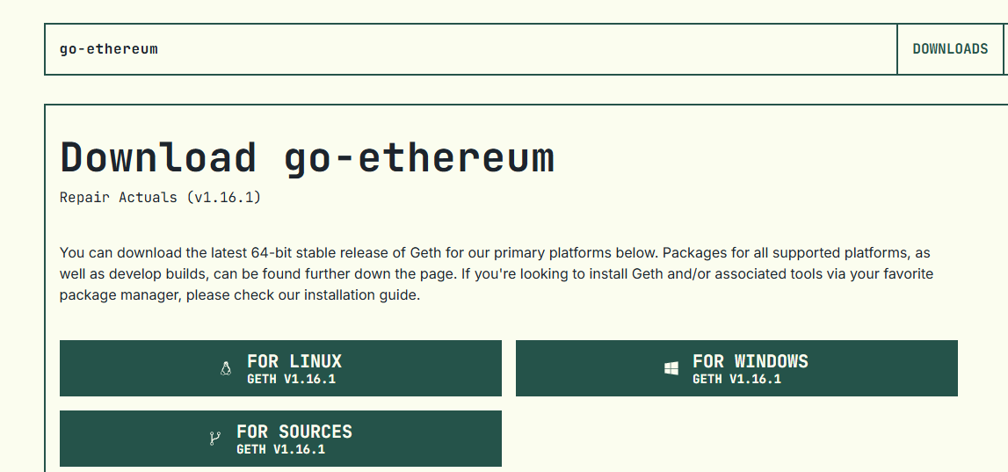

Geth
Geth(Ethereum) 설치
  Ethereum v1.8 버전을 설치(실습 시 v1.10까지도 문제가 없음)
  PoW에서 PoS로 이행하면서 v1.11부터는 지원 서비스의 변화가
  있거나(Personal API 제거), 테스트망이 교체되고 있음(Ropsten이
  제거)
    https://geth.ethereum.org/downloads/에 접속한 후, geth 설치
    파일을 다운로드(32비트 또는 64비트 알맞은 버전을 선택) 및 설치
Geth 1.8.0 버전은 2018년에 발표

Slide 11
Geth
Geth(Ethereum) 설치
    설치하는 디렉토리 C:\Program Files\Geth를 설정
    경로를 설정하기 위해서 사용자 환경 변수에서 Geth 실행 파일이 있는
    디렉토리 경로(C :\Program Files\Geth)를 추가 → geth 클라이언트에서 블록체인에 연결할 수 있음
geth 외에도 같은 Go로 구현한 Erigon , C#으로 구현된 Nethermind ,
자바로 구현된 Hyperledger Besu 등 여러 클라이언트를 사용할 수 있음
- Erigon - 이더리움 노드의 효율적인 실행 클라이언트이며,
기본적으로 풀 노드 역할을 함(속도, 모듈성, 최적화에 초점을 맞춤)

Slide 12
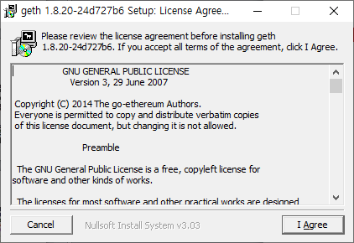
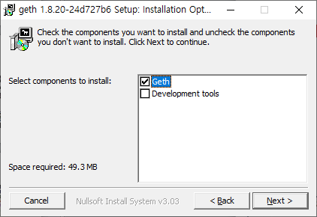
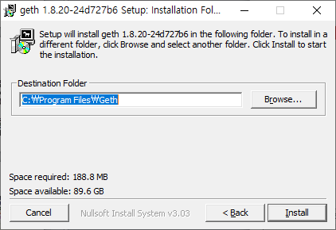
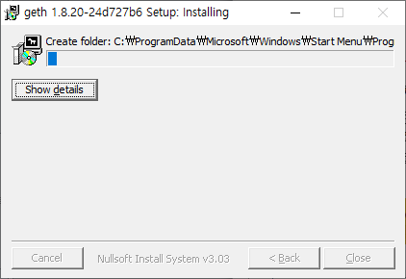
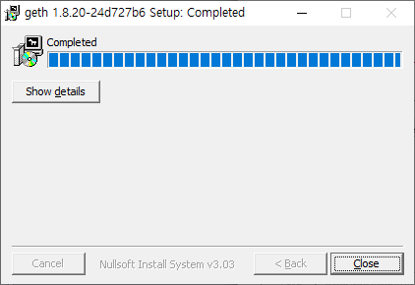
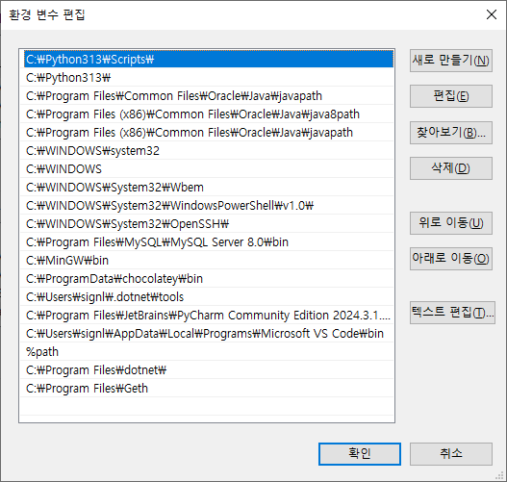
Geth
Geth(Ethereum) 설치
  설치 과정

Slide 13
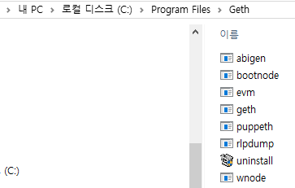
Geth
Geth(Ethereum) 설치
  설치 후 C:\Program Files\Geth 확인
Abigen - Geth에 포함된 도구로, 스마트 계약의 ABI(Application Binary Interface)와 바이트코드(BIN) 파일을 기반으로 특정 프로그래밍 언어(주로 Go 언어)로 작성된
바인딩 코드를 생성
Bootnode - 이더리움과 같은 분산 네트워크에서 다른 노드들을 찾는 데
사용되는 특별한 노드
EVM(Ethereum Virtual Machine) - 이더리움 블록체인에서 스마트 계약을
실행하는 런타임 환경
Geth(Go Ethereum) - 이더리움 블록체인 노드를 실행하는 데 사용되는 명령줄
인터페이스(CLI) 프로그램
Puppeth - 이더리움 클라이언트인 Geth에 포함된 명령줄 유틸리티로, 자신만의
프라이빗 이더리움 네트워크를 손쉽게 만들고 관리할 수 있게 도와주는 도구
Rlpdump - Geth에 포함된 개발자 유틸리티 도구로, 이더리움에서 데이터를
인코딩하는데 사용되는 RLP(Recursive Length Prefix) 형식의 이진 데이터를
사람이 읽기 쉬운 계층적 표현으로 변환해주는 역할
Wnode - "Web3 Node"의 약자로, 이더리움 네트워크에 접속하여 블록체인
데이터를 조회하고 상호작용할 수 있는 클라이언트 프로그램입니다. 즉, Geth를
통해 이더리움 블록체인 네트워크에 참여하고 스마트 컨트랙트 실행, 트랜잭션
전송 등 다양한 작업을 수행할 수 있음

Slide 14
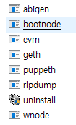
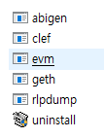
Geth
Geth(Ethereum) 설치
  설치 후 C:\Program Files\Geth 확인

Slide 15
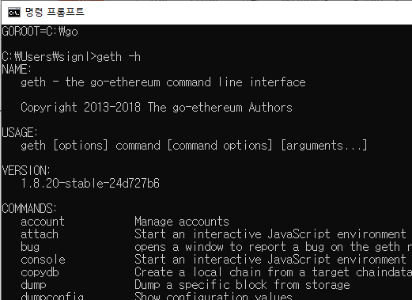
Geth
Geth 초기화면

Slide 16
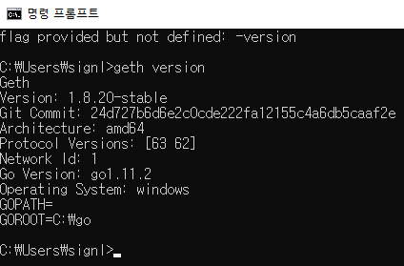
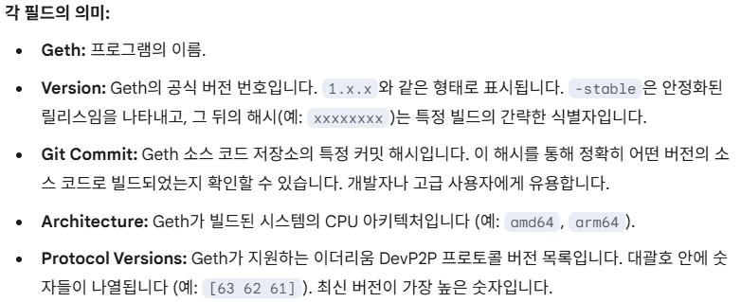
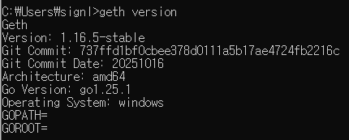
Geth
Geth 초기화면

Slide 17
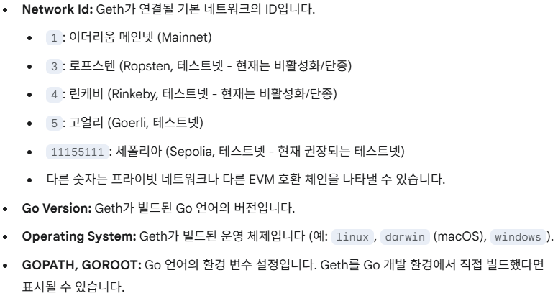
Geth
Geth 초기화면

Slide 18
Node.js 설치
Node.js란?
  Chrome V8 JavaScript 엔진으로 빌드된 JavaScript 런타임 환경
    런타임 환경(runtime environment)
      프로그램이 실행되는 동안 필요한 모든 요소와 리소스를 포함하는 환경
      javascript를 예로 들면 브라우져에서 실행되면 런타임 환경은 브라우저이며 node.js에서 실행이 되면 런타임 환경은 node.js가 되는것임
    웹 브라우저 외부에서 자바스크립트 코드를 실행할 수 있게 해주는 플랫폼
    Node.js는 비동기 이벤트 기반 방식으로 작동하여 확장성이 뛰어나고,
    네트워크 애플리케이션 구축에 주로 사용
    특히, 높은 처리 성능과 낮은 메모리 사용량으로 인해 많은 개발자와
    기업에서 선호하고 있음
Npm(Node Package Manager)
- 자바스크립트 프로그래밍 언어를 위한 패키지 관리자(Package Manager)이자 세계에서 가장 큰 소프트웨어
레지스트리(저장소)
- 자바스크립트 런타임 환경인 Node.js를 설치하면 기본으로 함께 설치되며, 자바스크립트 생태계에서
라이브러리 및 모듈을 설치하고 관리하는 데 필수적인 도구

Slide 19
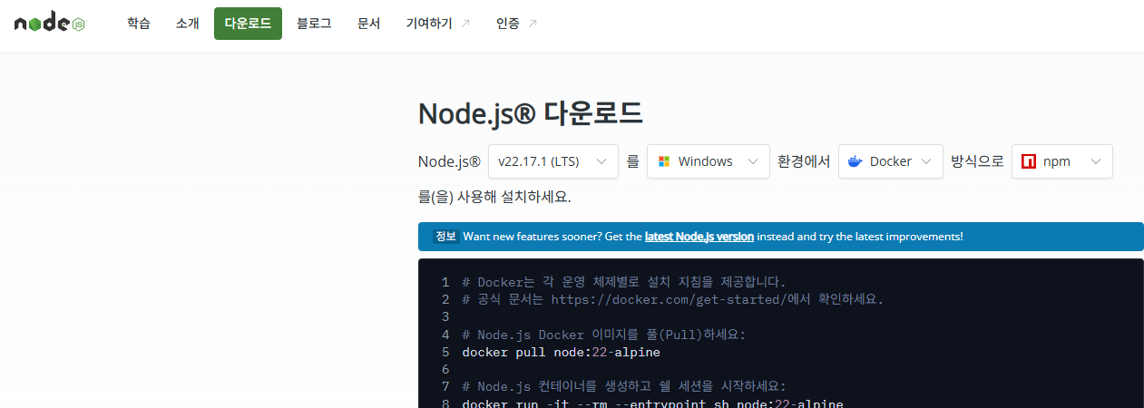

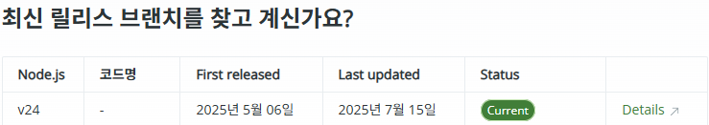
Node.js 설치
Node.js 설치
  다운로드
    https://nodejs.org/ko/download/
    https://nodejs.org/download/release/v14.16.0/

Slide 20
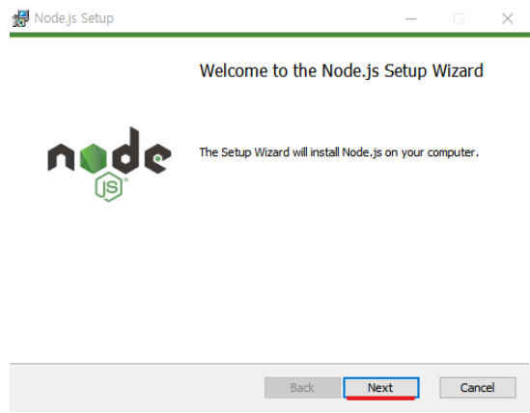
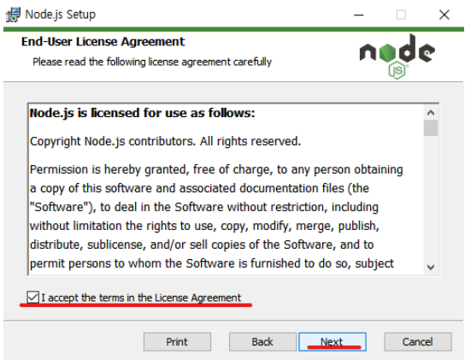
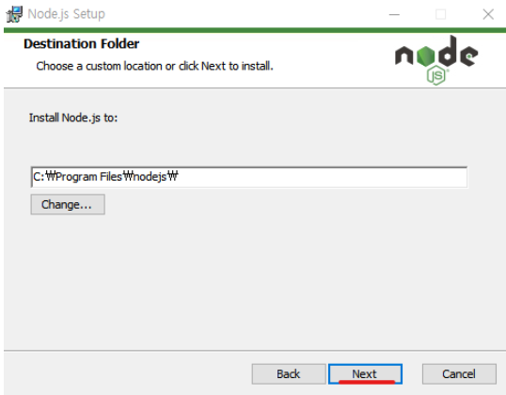
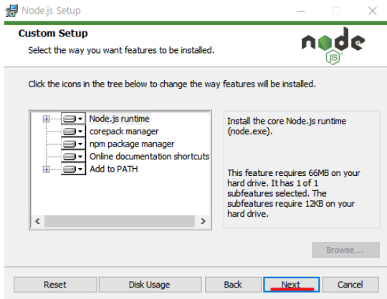
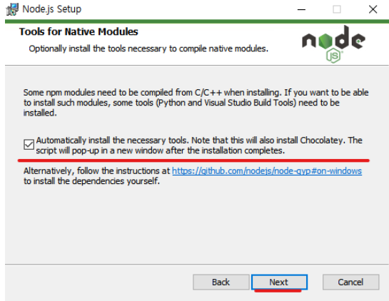
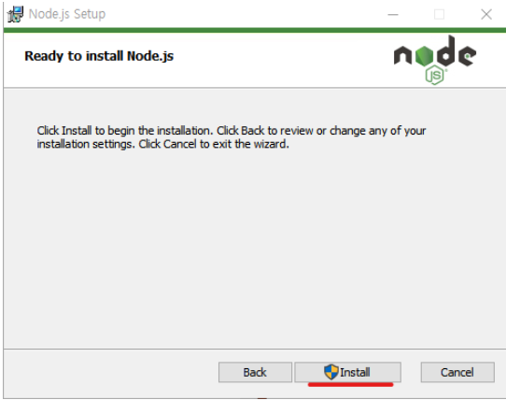
Node.js 설치
Node.js 설치
  설치

Slide 21
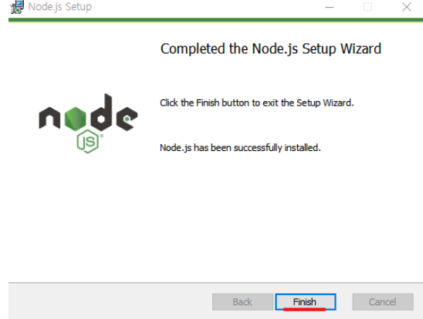
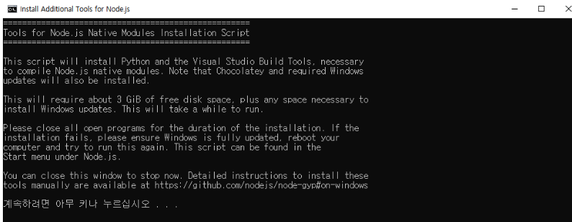
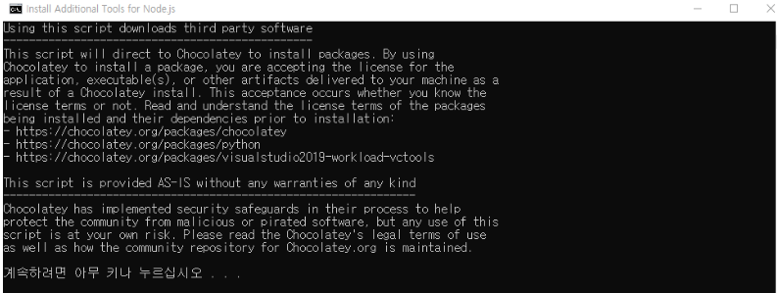
Node.js 설치
Node.js 설치
  설치

Slide 22
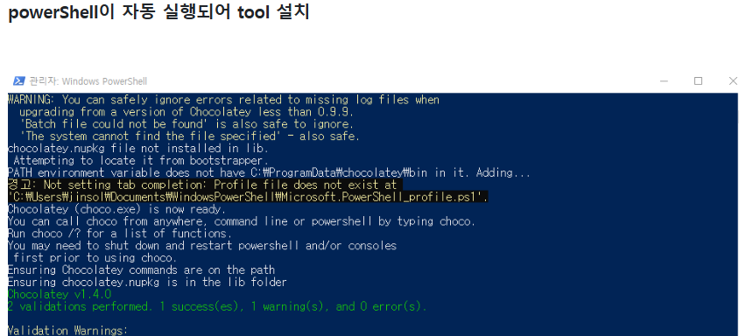
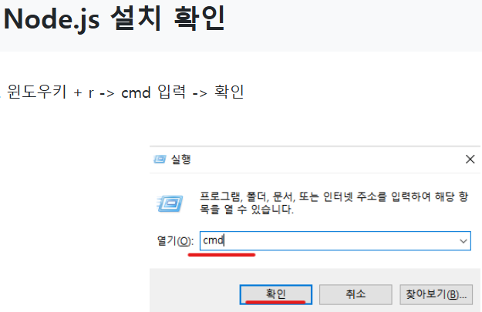
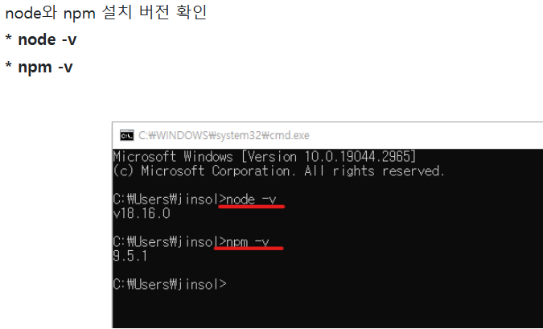
Node.js 설치
Node.js 설치
  설치
Node.js 설치 후 npm 명령어 실행되지 않을 때, 오류 유형2
nodejs 설치 후 윈도우 powershell 에서 npm 이 안되는 문제

Slide 23
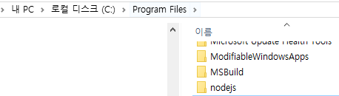
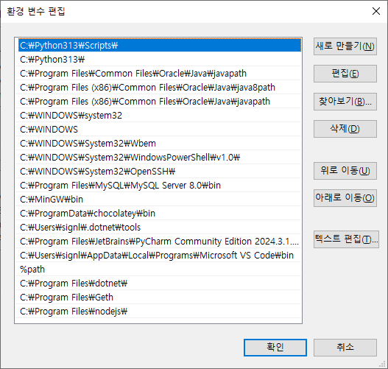

Node.js 설치
Node.js 설치
  설치

Slide 24
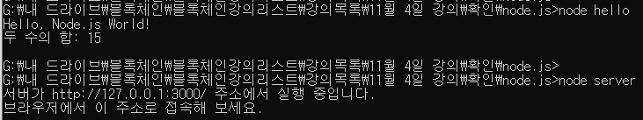
Node.js 설치
Node.js 예제

Slide 25
Solidity
Solidity
  이더리움 블록체인에서 스마트 계약을 작성하고 구현하기 위해
  만들어진 객체 지향, 고급 프로그래밍 언어
  이더리움 가상 머신(EVM)에서 실행되는 코드를 작성하는데 사용
  주요 특징 및 용도
    스마트 계약 개발 - 주로 분산 애플리케이션(dApps)의 백엔드 로직을
    담당하는 스마트 계약을 만드는 데 사용(스마트 계약은 특정 조건이
    충족되면 자동으로 실행되는 블록체인 기반의 프로그램)
    문법 - JavaScript, C++, Python과 유사한 문법을 가지고 있어
    기존 프로그래밍 언어에 익숙한 개발자가 비교적 쉽게 배울 수 있음
    정적 타입 언어 - 변수의 타입을 명확히 지정해야 하는 정적 타입 언어(이는 코드의 안정성을 높이고 잠재적인 오류를 줄이는 데 도움이 됨)
    실행 환경 - Solidity로 작성된 코드는 컴파일러를 통해 EVM이 이해할 수
    있는 바이트코드로 변환(이 바이트코드가 이더리움 블록체인에 배포되고,
    네트워크 노드에 의해 실행됨)

Slide 26
Solidity
Solidity 설치
  스마트 계약은 Solidity 또는 Python을 닮은 Vyper로 구현할 수 있음
    Vyper(바이퍼) - 이더리움 블록체인 상의 스마트 계약(Smart Contract)
    작성을 위해 특별히 설계된 계약 지향(Contract-Oriented) 프로그래밍 언어
  직접 "설치"하는 것은 일반적으로 Solidity 컴파일러인 solc를
  설치하는 것을 의미
  0.8. x대의 버전을 사용(실습 시)
    아직 솔리디티 언어는 발전하고 있으며 최신 버전을 설치하면 명령어에
    차이가 있을 수 있음(경우에 따라서는 안정성 문제로 낮은 버전 0.5
    또는 0.4.25를 설치하여 사용하기도 함)

Slide 27
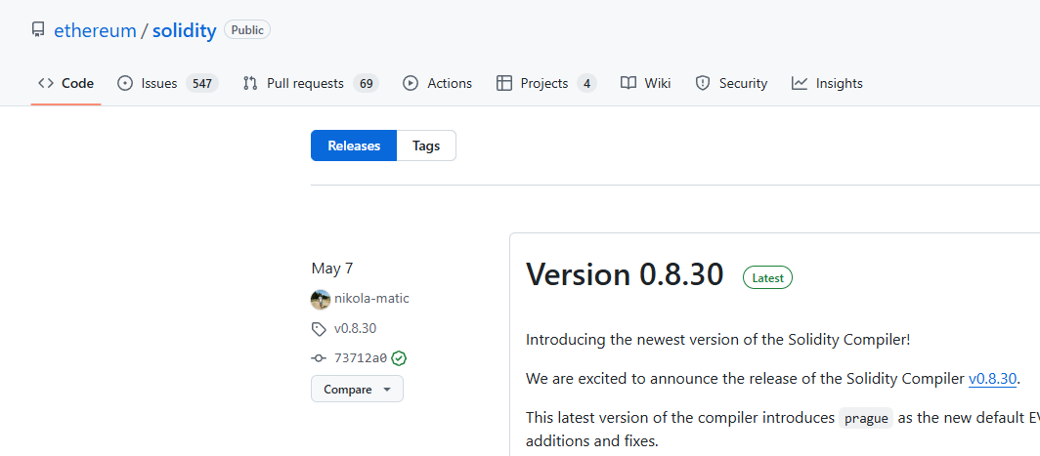
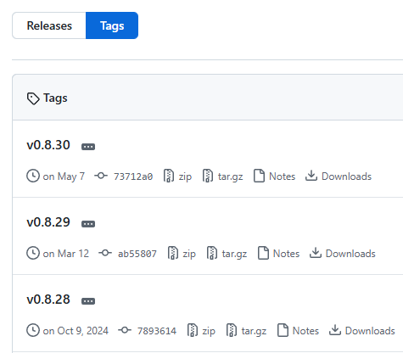
Solidity
Solidity 설치
  (1) https://github.com/argotorg/solidity/releases
    특정 버전을 원한다면 좌 상단의 ‘ Tags ’ 에서 내려 받을 버전을
    선택하여 설치
    버전 0.7.2부터 실행파일을 한 개만 제공하므로, 솔리디티 파일을
    다운로드 받아 적절한 경로를 생성해서 저장하기만 하면됨

Slide 28
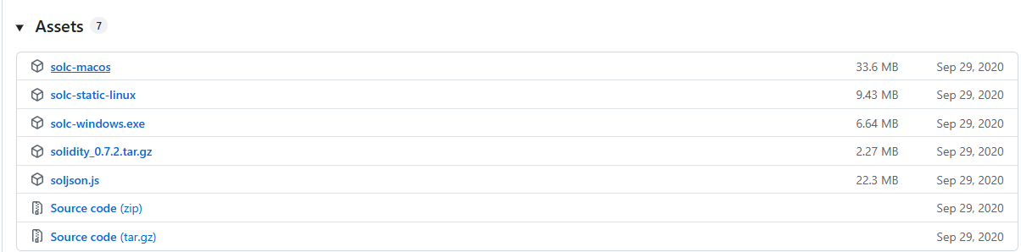
Solidity
Solidity 설치
  (1) https://github.com/argotorg/solidity/releases

Slide 29

Solidity
Solidity 설치
  (1) https://github.com/argotorg/solidity/releases
    0.7.2 이전 버전은 압축 파일로 제공하기 때문에 적절한 경로에 압축을
    풀면 됨
      C :\Program Files\solidity-windows에 Solidity 컴파일러를 설치
      환경변수의 ‘ Path ’ 에 추가
    Python 환경에서 사용하려면 pip install py-solc하여 일종의
    래퍼(Wrapper - 기존 코드를 감싸서 기능을 추가하거나 변경하는 기법)를
    설치
이름 변경

Slide 30
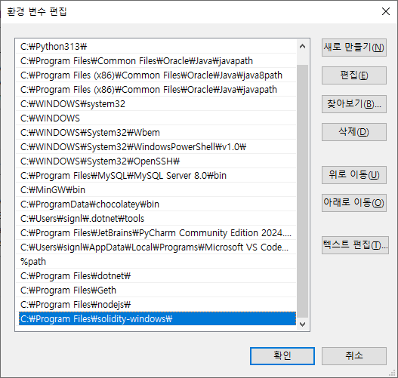
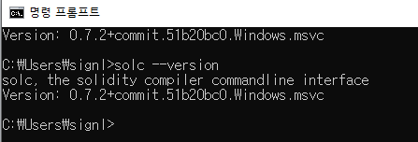
Solidity
Solidity 설치
  (1) https://github.com/argotorg/solidity/releases

Slide 31
Solidity
Solidity 설치
  (2) Node.js와 npm을 이용한 설치
    가장 일반적이고 권장되는 방법
    Node.js와 npm(Node Package Manager)이 설치되어 있어야 함
    Node.js 설치 - Node.js 공식 웹사이트(https://nodejs.org/)에서 윈도우용 설치 파일을 다운로드하여 설치
    Solidity 컴파일러 설치 - 터미널(명령 프롬프트, PowerShell, 또는 Terminal)을 열고 다음 명령어를 입력
      solc는 전역(global)으로 설치되어, 어느 디렉토리에서든 solidity 컴파일러를
      사용할 수 있음
npm install -g solc

Slide 32
Solidity
Solidity 설치
  (3) Docker 이미지를 이용한 설치
  (4) 온라인 IDE 사용(https://remix.ethereum.org/)
    설치 과정 없이 바로 Solidity 코드를 작성하고 컴파일할 수 있는
    온라인 통합 개발 환경(IDE)
    Remix IDE - Remix는 이더리움 스마트 계약 개발을 위한 가장 인기 있는
    웹 기반 IDE → Solidity 코드 작성, 컴파일, 배포, 디버깅 등 모든 과정을
    웹 브라우저에서 할 수 있음

Slide 33
Solidity
Solidity 컴파일 방법
  contract.sol 파일
// SPDX-License-Identifier: MIT
pragma solidity ^0.8.0;
/**
* @title Adder
* @dev 두 개의 숫자를 받아 더한 결과를 반환하는 간단한 계약
*/
contract Adder {
/**
* @notice 두 정수를 더한 결과를 반환
* @param _a 첫 번째 정수
* @param _b 두 번째 정수
* @return sum 두 정수의 합계
*/
function add(uint _a, uint _b) public pure returns (uint sum) {
// uint256 타입의 오버플로우/언더플로우는
// Solidity 0.8.0 버전부터 자동으로 체크
return _a + _b;
}
}
Solidity 세 가지 주요 주석 스타일
- 단일 라인 주석 (Single-line Comments) - //
- 멀티 라인 주석 (Multi-line Comments) - /* ~~~~*/
- NatSpec (Ethereum Natural Specification Format) - 특수한 형태의
멀티 라인 주석으로, /// 또는 /**를 사용
* 컴파일러에 의해 처리되어 JSON ABI 파일에 포함되며, 컨트랙트의
함수, 변수, 이벤트 등에 대한 자세한 설명서를 자동으로 생성하는 데 사용

Slide 34
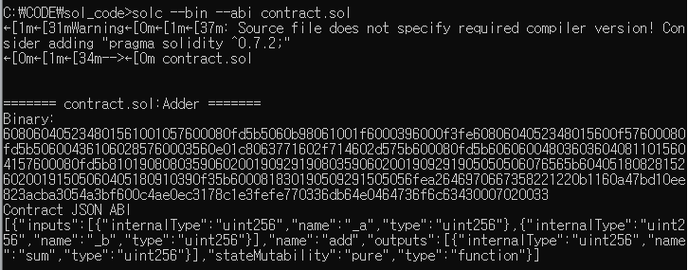
Solidity
Solidity 컴파일 방법
  contract.sol 파일
    solc --bin --abi contract.sol

Slide 35
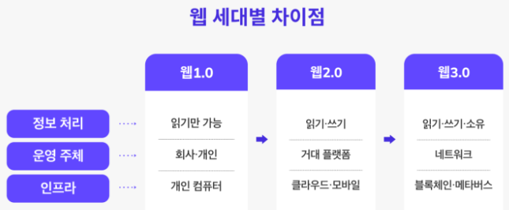
Web3
Web3
  블록체인 기술을 기반으로 한 탈중앙화된 차세대 인터넷
  사용자 개인이 데이터와 자산을 직접 소유하고 통제하는 것을 목표로 함
    기존의 웹2(읽고 쓰는 웹)와 달리, 웹3는 '읽기, 쓰기, 소유'가 가능해지며,
    빅테크 기업과 같은 중앙 기관의 통제에서 벗어나 사용자 중심의
    인터넷 환경을 만드는 데 중점을 두고 있음
    탈중앙화(decentralization)와 소유권(ownership)을 핵심 가치로 삼음 ⇒ 개인이 자신의 데이터와 자산에 대한 통제권을 되찾는 차세대 인터넷 환경

Slide 36
Web3
Web3를 이루는 기술
  Web3는 아직 초기 단계에 있으며, 앞으로 인터넷 사용 방식과
  비즈니스 모델에 큰 변화를 가져올 잠재력을 가진 개념 ⇒ Web3
  생태계는 다음과 같은 기술들로 구동
    블록체인
      데이터를 안전하고 투명하게 분산 저장하는 핵심 인프라(예: 이더리움, 솔라나)
    스마트 계약(Smart Contracts)
      블록체인 상에서 자동으로 실행되는 계약 코드. Web3 서비스(DApp)의 논리를 구현
    DApp(Decentralized Application)
      블록체인 기반으로 운영되는 탈중앙화 애플리케이션
    DeFi(Decentralized Finance)
      중개자 없이 금융 거래를 가능하게 하는 서비스
    NFT(Non-Fungible Tokens)
      디지털 자산의 고유한 소유권을 증명하는 수단

Slide 37
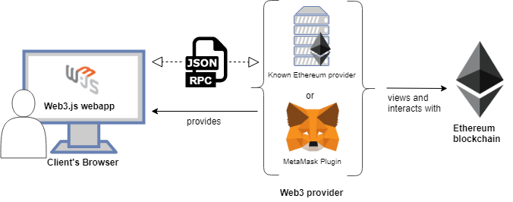
Web3.js
Web3.js
  이더리움 블록체인을 비롯한 EVM(Ethereum Virtual Machine) 호환 블록체인 네트워크와 상호작용할 수 있게 해주는 JavaScript 라이브러리들의 모음
  일반 웹 개발 환경인 JavaScript를 사용하여 블록체인이라는 새로운 분산 네트워크 세계에 접근할 수 있도록 연결해 주는 다리 역할을 함

Slide 38
Web3.js
Web3.js의 주요 역할 및 특징
  개발자들이 탈중앙화 애플리케이션(DApp)의 프론트엔드(사용자 인터페이스)에서 블록체인과 쉽게 통신할 수 있도록 도와주는 핵심 도구
    블록체인 통신
      이더리움 노드와 통신하기 위해 사용되는 JSON-RPC 형식을 개발자가 직접
      다루지 않고도, JavaScript 함수 호출을 통해 간편하게 블록체인의 데이터를 읽고(예: 잔액 조회, 블록 정보) 트랜잭션(예: 코인 전송, 스마트 컨트랙트 실행)을
      전송할 수 있도록 추상화 계층을 제공
    DApp 개발
      웹 브라우저 기반의 DApp을 만들 때 사용자 지갑(예: MetaMask)과 블록체인
      네트워크를 연결하고, 스마트 컨트랙트를 배포하거나 상호작용하는 데 사용
    기능 모듈
      web3.eth(이더리움 관련), web3.utils (유틸리티 함수), web3.shh(Whisper 프로토콜), web3.bzz (Swarm 프로토콜) 등 다양한 기능을 제공하는 모듈로 구성되어 있음(다만, 현재는 주로 web3.eth와 web3.utils가 활용)

Slide 39
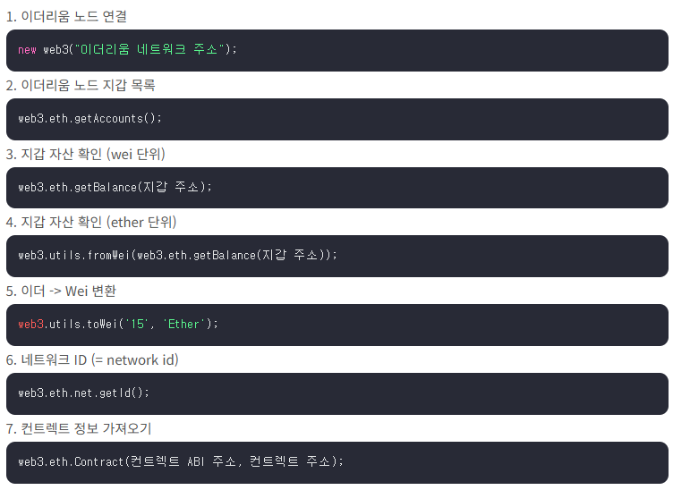
Web3.js
Web3 명령어

Slide 40



Web3.js
Web3 예제
npm init -y
npm install web3

